Slide 1
PA - Arbori
Daniel Chiș - 2021, UPB, ACS, An I, Seria AC

Slide 2
Arbori

Slide 3
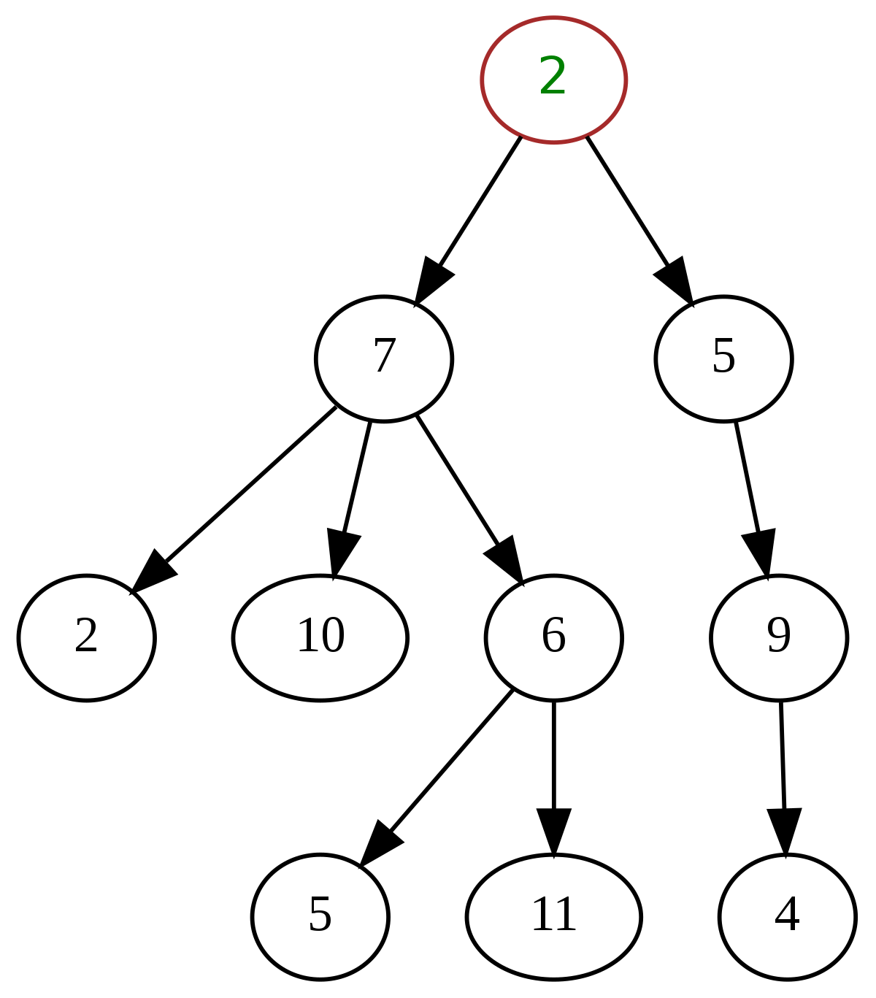
Arbori - Trees
Arborii sunt o structură de date realizată cu ajutorul unor noduri folosită pentru a stoca date.
Orice arbore are un nod rădăcină (root node) de la care se începe construcția arborelui. Root are zero sau mai multe noduri copii (child nodes). Fiecare nod copil are la rândul său zero sau mai mulți copii.
Un arbore nu poate să aibă cicluri (altfel s-ar transforma într-un graf).

Slide 4
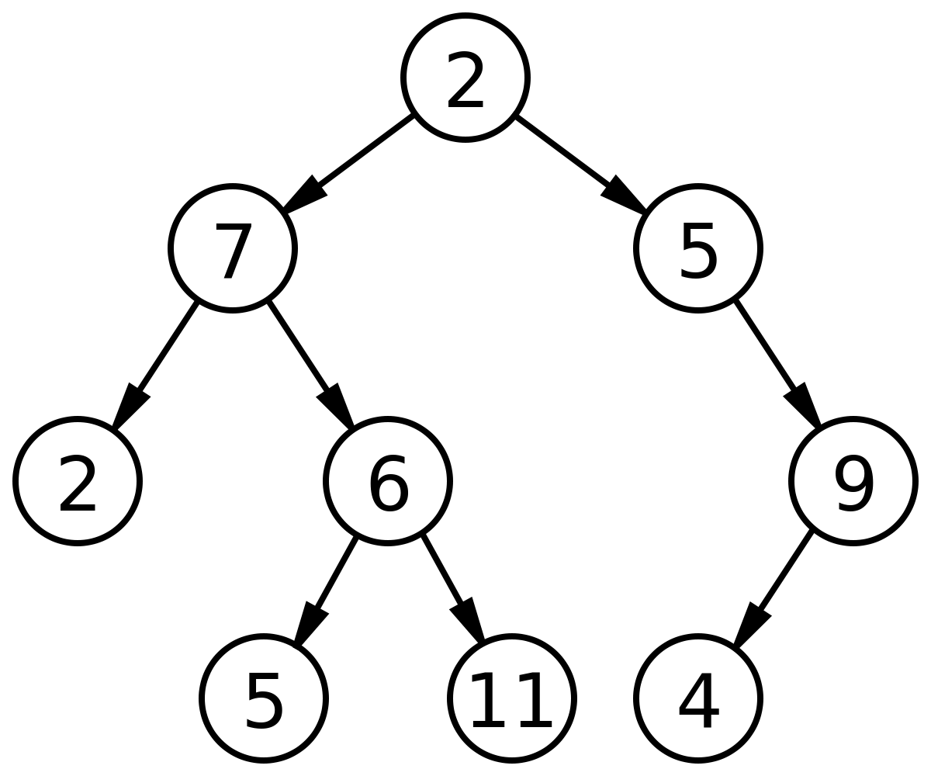
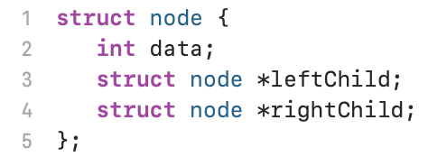
Arbori binari - Binary Trees
Arborii binari sunt o variație de arbori. Aceștia au condiția ca fiecare nod să aibă maxim doi copii.
Operația de search este rapidă pentru arborii binari (ca și într-o matrice sortată) și operațiile de insert și delete sunt rapide (ca într-o listă înlănțuită).

Slide 5
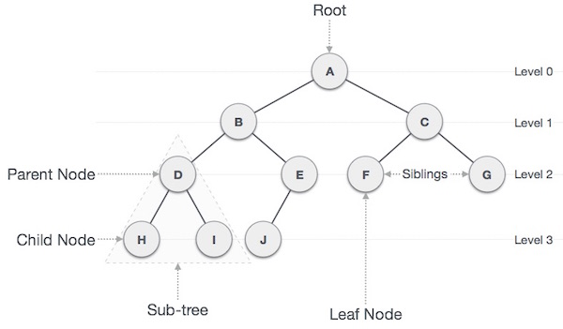
Terminologie Arbori
Root - rădăcină, nod primar
Parent - părinte, nod care are copii, orice nod are un părinte mai puțin root
Child - nod care este legat la un altul în jos
Leaf - frunză, nod care nu are copii
Subtree - configurație realizată de copiii unui nod
Visiting - a verifica valoarea unui nod
Traversing - a trece printr-o succesiune de noduri într-o ordine anume
Levels - nivel de adâncime al arborelui

Slide 6
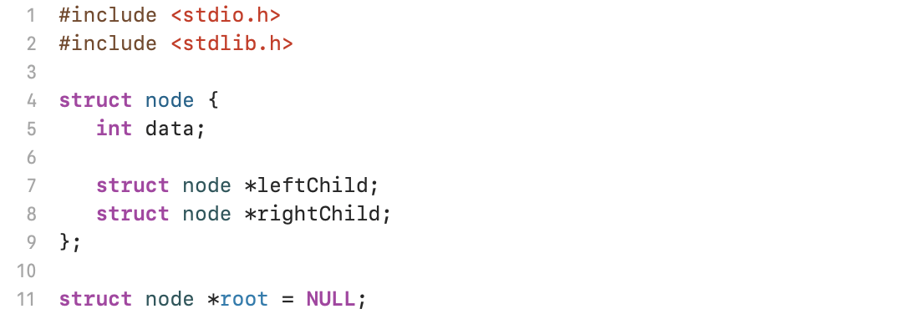
Definire noduri

Slide 7
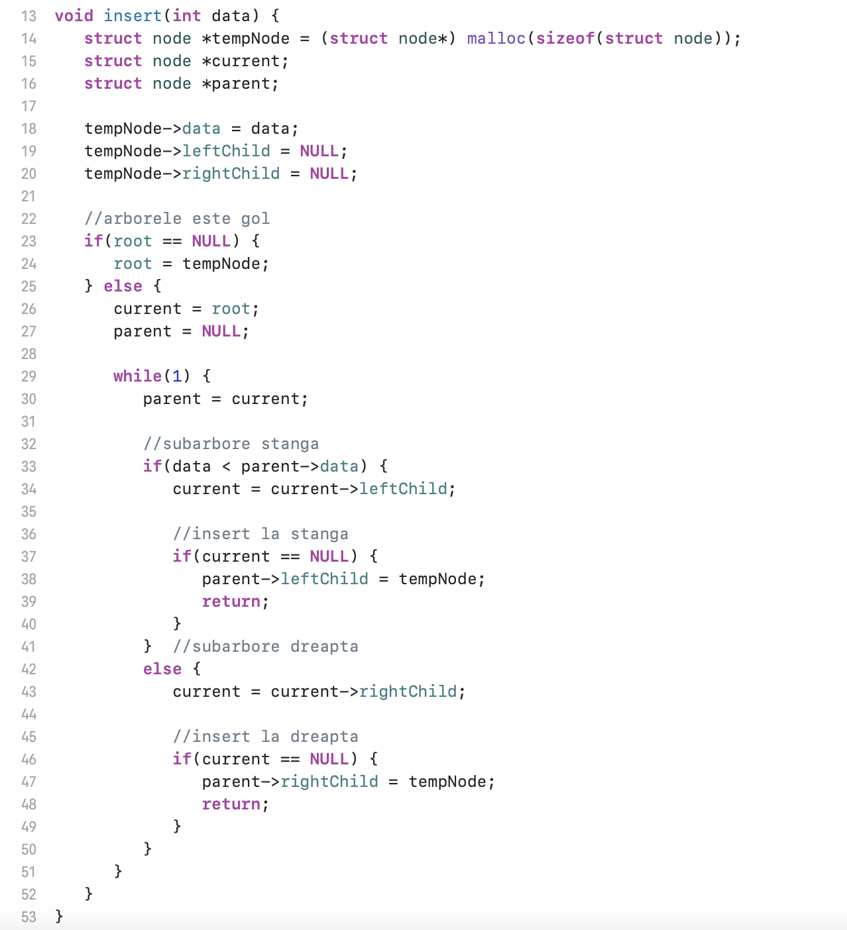
Insert arbore

Slide 8
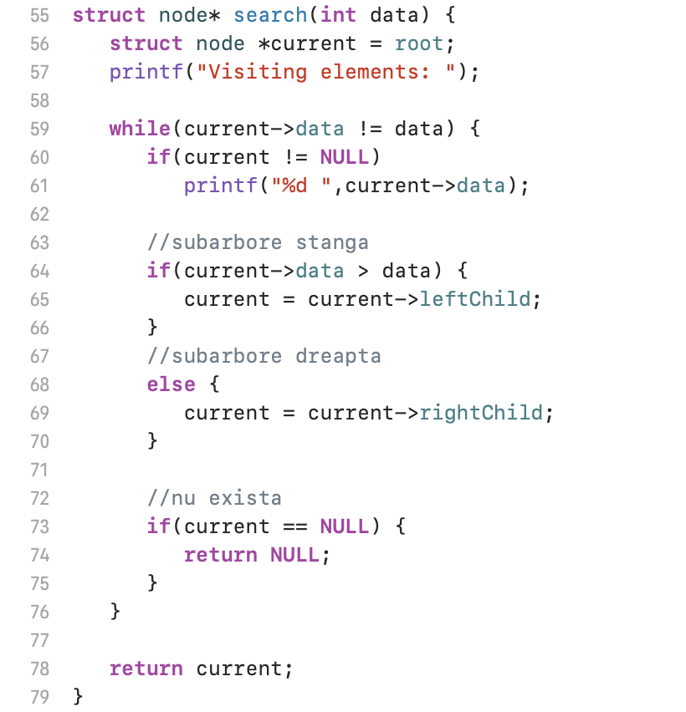
Cautare arbore

Slide 9
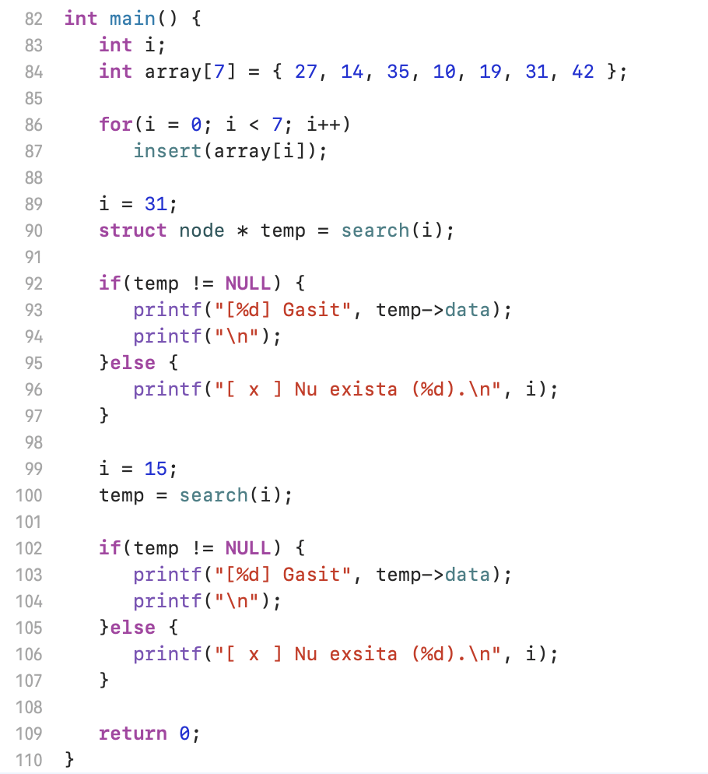
Operatii Main arbore

Slide 10
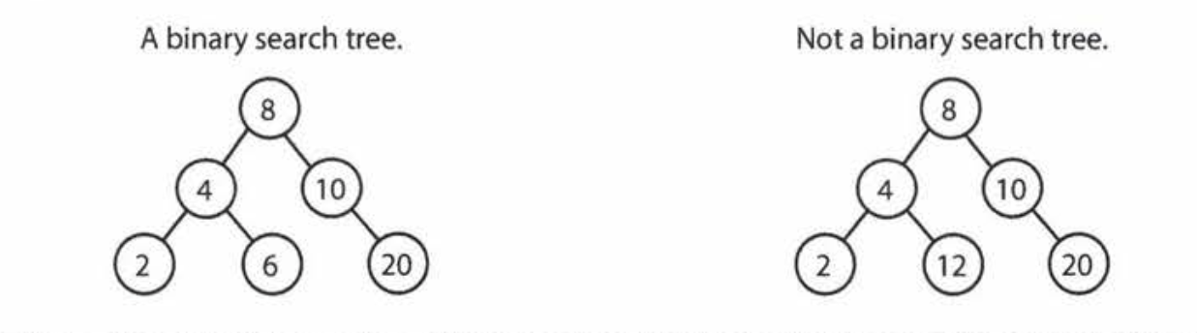
Binary Tree vs Binary Search Tree
Binary Search Tree reprezintă o variație de Binary Tree, în care fiecare nod se subscrie unei operații de ordonare specifice, și anume:
toți descendenții din stânga <= n < toți descendenții din dreapta

Slide 11
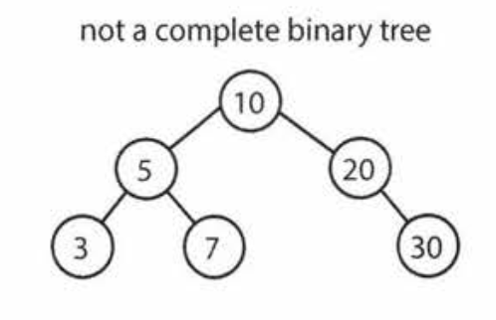
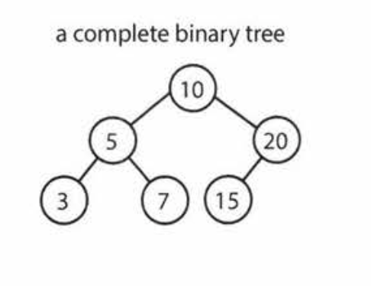
Complete Binary Tree
Binary tree în care fiecare level este completat. Excepția poate fi la ultimul nivel unde trebuie completat de la stânga la dreapta.

Slide 12
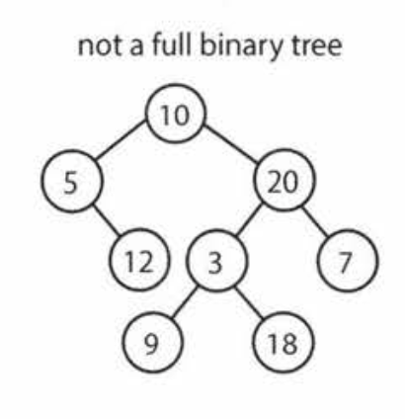
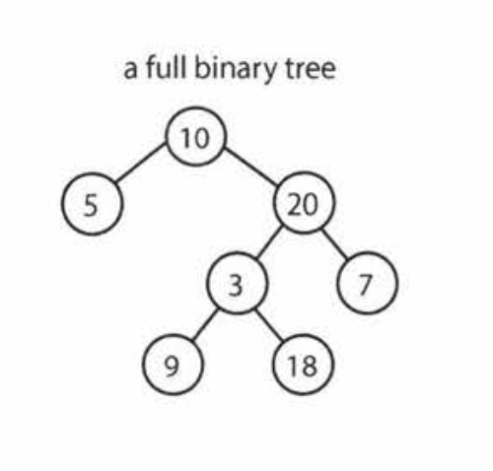
Full Binary Tree
Binary tree în care fiecare nod are fie un zero copii fie 2, niciodată doar unul.

Slide 13
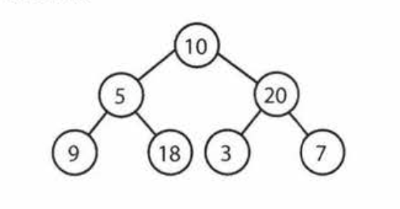
Perfect Binary Tree
Binary tree în care ultimul nivel este completat completat.

Slide 14
Parcurgere arbori
Parcurgerea arborilor, reprezintă procesul de vizitare a tuturor nodurilor din arbore. Deoarece toate nodurile sunt conectate prin link-uri începem de la rădăcină. Există trei tipuri de a parcurge un arbore:
In-order
Pre-order
Post-order

Slide 15
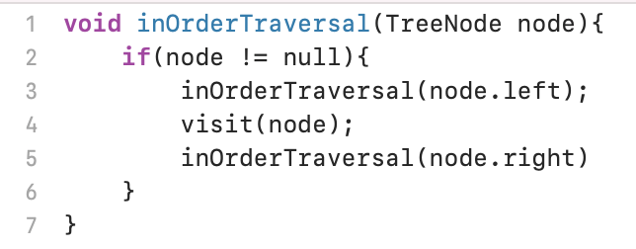
In-order
Parcurgere subarborele din partea stângă
Se vizitează nodul
Se trece la subarborele din partea dreaptă
Parcurgere In-order în Binary Search Tree va aduce nodurile sortate.

Slide 16
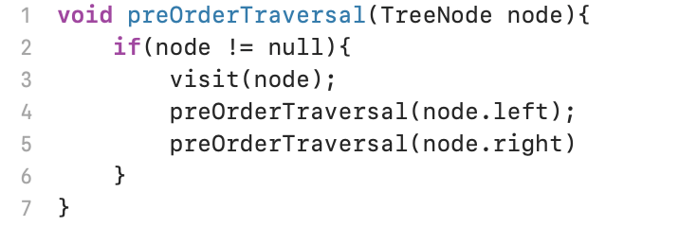
Pre-order
Se vizitează nodul
Se merge la subarborele din stânga
Se merge la subarborele din dreapta
Root e primul vizitat mereu.

Slide 17
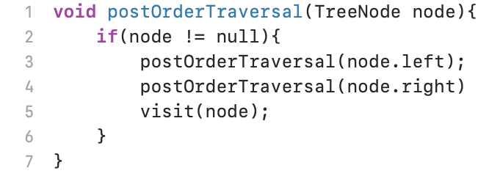
Post-order
Se merge la subarborele din stânga
Se merge la subarborele din dreapta
Se vizitează nodul
Root e ultimul vizitat mereu.

Slide 18
Exerciții

Slide 19
Exerciții
Implementați o funcție ca să verificați că un binary tree este echilibrat (doi subarbori ai oricărui nod nu au o diferență de nivel mai mare de 1). 3p
Implementați o funcție prin care să verificați că un binary tree este binary search tree. 3p
Implementați o funcție care să găsească ce mai apropiat strămoș comun al două noduri dintr-un arbore binar. 3p
Fiecare arbore trebuie și traversat și afișat cu una dintre cele trei tehnici prezentate în laborator. (câte o tehnică pentru fiecare problemă, toate trei trebuie folosite).

Slide 20
Exerciții FIIR
Creați un arbore de minim 4 nivele. Mai intai desenați-l pe o foaie sau pe calculator. După care trebuie traversat și afișat cu cele trei tehnici prezentate în laborator.
Metoda simpla de creat arbori: https://www.geeksforgeeks.org/binary-tree-set-1-introduction/

